Slide 1
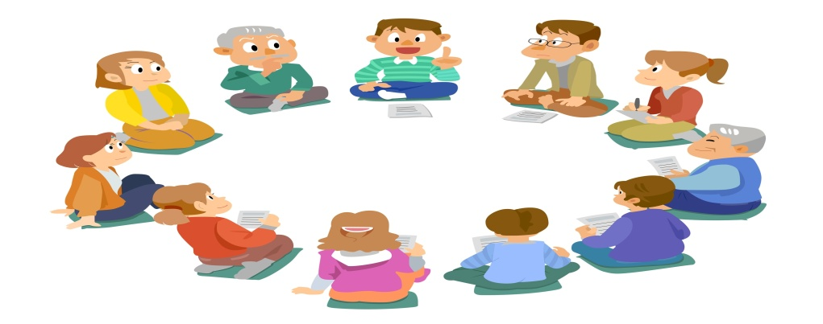
県病・市民病院の新統合病院について
みんなで考えてみませんか？
日時：2023年3月25日（土）14：00～16：30
場所：青森県観光物産館アスパム5階あすなろ
第1部 講演
1. 山形県酒田市における県立市立２病院統合とその後の経過
～今後の課題と対応について（60分）
講師：栗谷 義樹 先生
（地方独立行政法人山形県・酒田市病院機構 理事長）
2. 青森県と青森市の医療（30分）
講師：大竹 進 先生
（青森県社会保障推進協議会会長）
第2部 意見交換（50分）
主催：青森県社会保障推進協議会
青森県社会保障協議会事務局
青森市中央１丁目6番8号 ３階
青森県民主医療機関連合会内
TEL017-718-2375 FAX017-773-5326

